Slide 1
JJB224 Psychologie marketingové komunikace Přednášející: Ing. Mgr. Marek Vranka
6. Myšlení a rozhodování

Slide 2
CRT
Pokud 5 strojů vyrobí za 5 minut 5 výrobků, za jak dlouho vyrobí 100 strojů 100 výrobků?

Slide 3
CRT
V jezírku roste leknín. Každý den se plocha porostlá leknínem zdvojnásobí. Pokud celé jezírko zaroste leknínem za 48 dní, za kolik dní zaroste polovina jezírka?

Slide 4
CRT
A baseball bat and a ball cost $20.20 in total. The bat costs $20.00 more than the ball. How much does the ball cost? _____ cents

Slide 5
CRT
Pálka a míček spolu stojí 220 Kč. Pálka stojí o 200 Kč více než míček. Kolik stojí míček?

Slide 6
Řešení
za 5 minut
za 47 dní
10 centů / 10 Kč

Slide 7
CRT - výsledky
MIT students 2,18
Carnegie Mellon students 1,51
Harvard students 1,43
Florida trial judges 1,23
Web-based participants 1,10
Michigan State students 0,79
studenti z ČR 2,33
[Frederick (2005), Guthrie, Rachlinski, Wistrich (2007), Bahník (2011)]

Slide 8
Systém I a Systém II
Notes:
kontrolované – racionálné procesy – matematické příklady, bakalářská práce

Slide 9
Koncept 2 systémů
kapacita pracovní paměti je omezena
známé „magické číslo“ 7 +/- 2
> nutnost delegovat většinu mentálních operací automatickým procesům
kromě toho – kontrolní mechanismus
určí, kdy má systém 2 převzít kontrolu
v opačném případě je akceptován výstup automatického systému 1

Slide 10
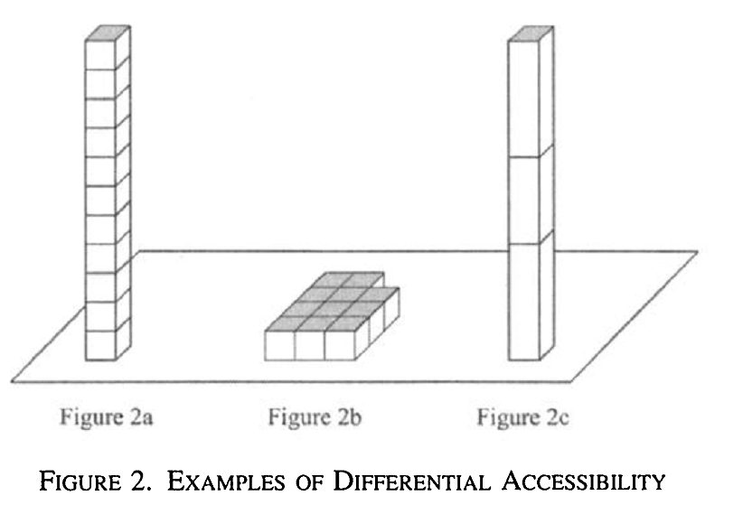
Accessibility
přístupnost, snadnost s jakou se při vnímání vytvářejí reprezentace určitých vlastností.

Slide 11
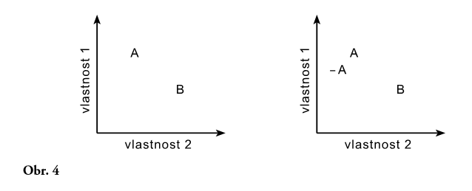
Accessibility
srovnání možnosti A- a A je snadno dostupné
dochází k němu automaticky
Notes:
http://markething.cz/efekt-ukotveni

Slide 12
Accessibility
souvisí s automatičností Systému I
„připravenost“ vnímat určité prvky určitým způsobem
např. reakce v souladu s automatickým hodnocením rychlejší (pohyb páky / valence podnětových slov)
tvoří kontinuum
vliv:
zkušeností, instrukcí, kontextu, vyvolané emoce, implictiní asociace = zaměřením pozornosti.
možná adaptace na prostředí, pokud jsou dostupné relevantní klíče
možná záměrná manipulace či selhávání při náhlých změnách

Slide 13
Příklady
„Tým A porazil tým B.“ vs „Tým B prohrál s týmem A.“
rozdíl v zaměření pozornosti vlivem syntaxe

Slide 14
„exotická nemoc“
600 lidí je nemocných, existují 2 léčby – A a B
A zachrání 200 lidí
B s pst 1/3 zachrání 600 lidí, s pst 2/3 nezachrání nikoho

Slide 15
„exotická nemoc 2“
600 lidí je nemocných, existují 2 léčby – A‘ a B‘
A‘ zemře 400 lidí
B‘ s pst 1/3 nikdo nezemře, s pst 2/3 všichni zemřou

Slide 16
Efekt rámování [framingu]
Ale pokud se problém označí jako „test statistiky“ efekt (původního) framingu se ztrácí (Bless et al., 1998)
72 vs. 28 %
22 vs. 78 %

Slide 17
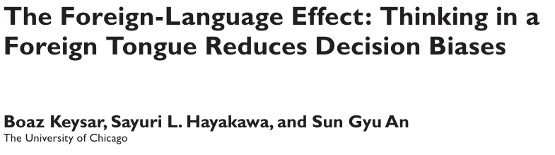
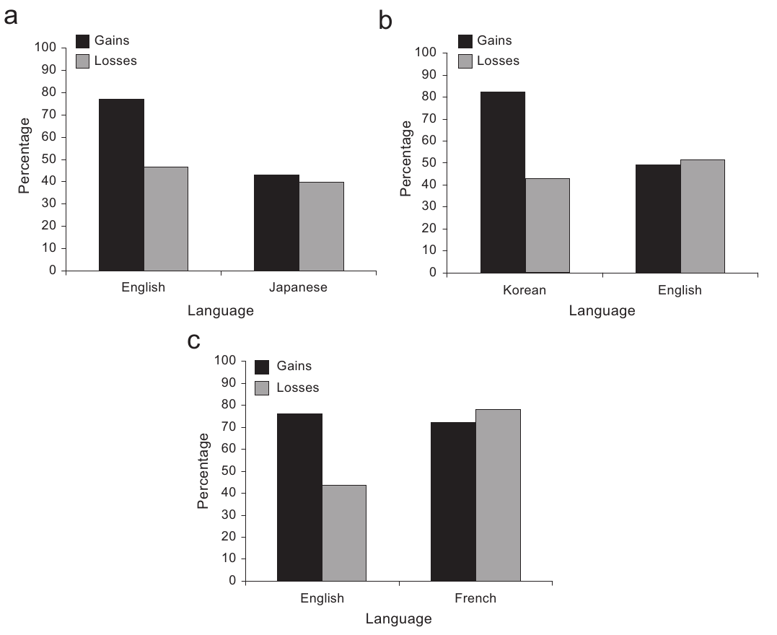

Slide 18
Diskuse:
“Iracionální” rámovací heuristika?
Při operaci zemře 10% lidí.
Operaci přežije 90% lidí.
Skrytý náznak?
Souvislost s accessibility - frame zpřístupňuje určité aspekty situace, co pak ovlivňuje automatické zpracování a rozhodování.
„Přístupnost“ zisku/ztráty, pozitivní/negativní emoce – ekologicky racionální (bez zásahu zákeřného psychologa)
Problémem je, že výsledky těchto automatických procesů vstupují jako východiska i pro řadu dalších „rozumových“ analýz.

Slide 19
Heuristiky
Jednoduché pravidla pro získávání a vyhodnocení informací (Gigerenzer).
např. založené na prosté “známosti” (nákup akcií dle známosti firem > tržní index i fondové managery).
Substituce cílového za heuristický atribut a následné posouzení, rozhodnutí, chování (Kahneman).
Jednoduché rozhodovací mechanismy
Úspěšnost je závislá na okolnostech (prostředí), tj. mají “ekologickou validitu”.
Nepřemýšlejí-li lidé dostatečně (či nemají informace), využijí (systematicky podobné) heuristické chování.

Slide 20
Heuristiky, Systém I a Systém II
Ne/vypočitatelnost problému [tractability].
Heuristika 1/N u finančního rozhodování.
Robustnost módu rozhodování vůči budoucnosti
je-li v prostředí mnoho šumu, vyhrávají v predikcích pravidla ignorující většinu minulosti.
Evolučně daný systém rozhodování
Sociální prostředí
Kde se v zahraničí najíst? Tam, kde je největší fronta …
Adaptační nástroje řešící problémy ekologicky racionálně.
přehled
heuristika:
dostupnosti, reprezentativnosti (zákon malých čísel, regrese k průměru), známosti, afektu, kotevní, rámování...
bias (zkreslení):
omission, confirmation, status quo, over-optimism, over-confidence, hindsight, story, projection, self-serving...

